Slide 1
Socialtjänstens omställning
Ny lagstiftning,
nya arbetssätt
- för en hållbar socialtjänst

Slide 2
Del 1 – Inflygning
Dialog runt överenskommelse och medskick inför förhandlingar med regeringen
Del 2 – Regeringens satsning
Del 3 – Tankar om 2024

Slide 3
Del 1 – Inflygning
Notes:
15 min

Slide 4
Utan en gemensam målbild och dåliga förutsättningar blir det svårt…
Ny lagstiftning kommer att bidra – men det räcker inte…
Finansiering kommer att behövas… FiP?
Tänk om det kostar mer? TSI 15 procent mer stöd?
Kompetens-försörjningen är ju akut – 80 plus 47.1 %!?
Hur ska detta gå ihop?
Tar tag i det efter budgetuppföljningen!
Tillgängligt 24-7!
Eller i hela samhället… civilsamhälle, näringsliv och rentav byalaget?
error
Digitalisering! Robotar… AI… Vi har ju redan börjat med ekonomiskt bistånd
Budget 2023
Prognos
2031
Vi har väl inte riktigt den traditionen i Sverige?
Det finns ju en del hinder här…
Kan vi frigöra mer kraft hos de vi är till för? Hur?
… vi skulle ju arbeta mer tillsammans - med avtalssamverkan! Runt vad?
Svårt - hindrande lagsstiftning, detaljreglering, ambitionshöjningar där det inte går…
Systematisk uppföljning för mer kvalitet och effektivitet
Långsiktig finansiering?
Tidigt och samordnat – förebyggande.

Slide 5
Socialtjänsten idag
Verksamhet under press från flera håll…
Personal- och kompetens
Ansträngd ekonomi
Utmanande samhällsutveckling
Nya ansvarsområden
En hållbar socialtjänst behöver nya förutsättningar och nytänkande i arbetssätt
Ny lagstiftning
Nya och anpassade arbetssätt
Nytt uppdrag - kulturförändring
Notes:
Kort intro - Niklas

Slide 6
Framtidens socialtjänst – på väg mot en hållbar socialtjänst – en del av lösningen
De större förslagen bildar en helhet
Främja jämlika och jämställda levnadsvillkor
Förebyggande perspektiv och vara lätt tillgänglig
Möjlighet att tillhandahålla insatser utan behovsprövning
Kunskapsbaserad – vetenskap och beprövad erfarenhet
En ny lag om socialtjänstdataregister – under utredning
Samhällsplanering
Planering av insatser för enskilda inom alla verksamhetsområden
Tack, men vi har hört det tidigare

Slide 7
Ni och andra nätverk bidrog till ett antal inledande målbilder – som är ett pågående arbete

Slide 9
Del 2 – Regeringens satsning
Notes:
15 min

Slide 10
Visst är det dit vi ska?
Det är svårt att se vägen…
Vad säger regeringen?

Slide 11
15 september 2023 kl 13.02: ”Regeringen banar väg för ny socialtjänstlag” - Pressmeddelande från Camilla Waltersson Grönvall

Slide 12
Regeringens satsning 2024-2028

Slide 13
Lokal fördelning av satsningar i budgeten
Ta del av fördelningen av satsningar läns- och kommunvis

Slide 14
Pågående dialoger om överenskommelser 2024
Jämställdhetssatsning inkl. kvinnofrid (oklart)
önskar inringat område, ex äldre
Välfärdsteknik – fortsättning (troligtvis)

Slide 15
En spretig verklighet kräver samarbete och gemensam kraft - men hur?
Exempelvis

Slide 16
Tankar om regeringens satsning?

Slide 17
Aktuella frågor
Insatser utan föregående behovsprövning – fortsatt oro inom regeringen runt negativa effekter
Lägsta accepterade nivå framåt – ministern lyfter ofta
Hur använder kommunerna den regionala nivån under omställningen? Inga avdelade resurser i satsningen – många frågar
Samsjuklighetsutredningen dröjer – hur tänker vi på sikt?
ÄO-lag in i SoL

Slide 18
Del 3 – Vad tänker SKR om stöd 2024?
Notes:
15 min

Slide 19
Framtidens socialtjänst – på väg mot en hållbar socialtjänst – en del av lösningen
De större förslagen bildar en helhet
Främja jämlika och jämställda levnadsvillkor
Förebyggande perspektiv och vara lätt tillgänglig
Möjlighet att tillhandahålla insatser utan behovsprövning
Kunskapsbaserad – vetenskap och beprövad erfarenhet
En ny lag om socialtjänstdataregister – under utredning
Samhällsplanering
Planering av insatser för enskilda inom alla verksamhetsområden

Slide 20
Agenda 9 nov
Tidiga insikter för tidiga insatser – en del av socialtjänstens omställning
§1 Välkomna
§2 Projektstruktur och upplägg
// Presentation av projektkoordinatorer
§3 Projektplan
// Översikt projektplan
// Arbete inför lagrådsremiss
§4 Nästa möte
Notes:
Niklas välkomnar - Åsa

Slide 21
§3 Projektplan
// Översikt projektplan // Arbete inför lagrådsremiss

Slide 22
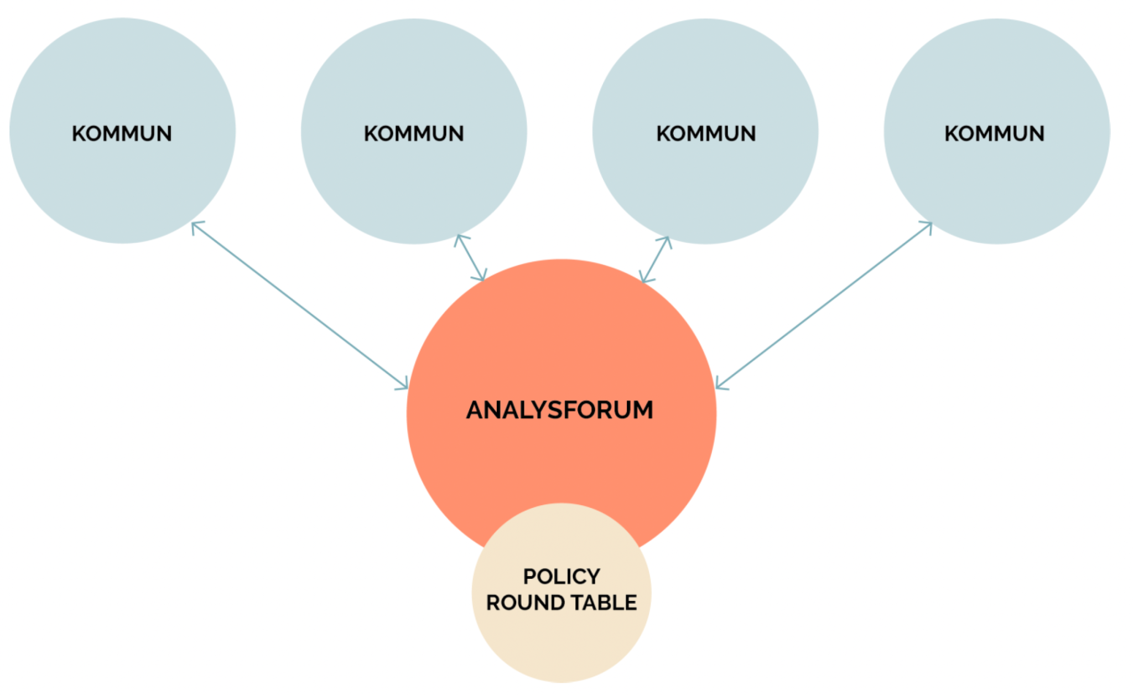

Slide 23
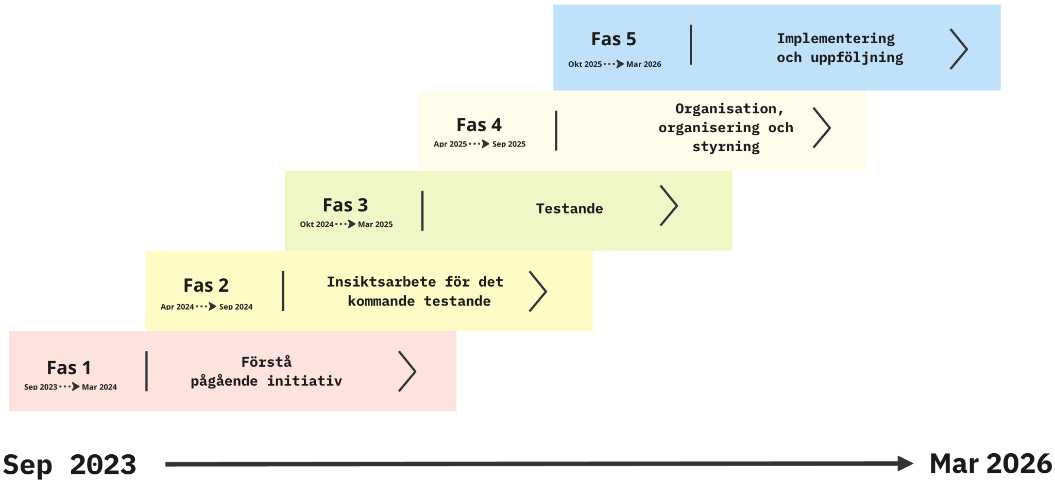
White
Paper #5
White
Paper #4
White
Paper #3
White
Paper #2
White
Paper #1

Slide 24
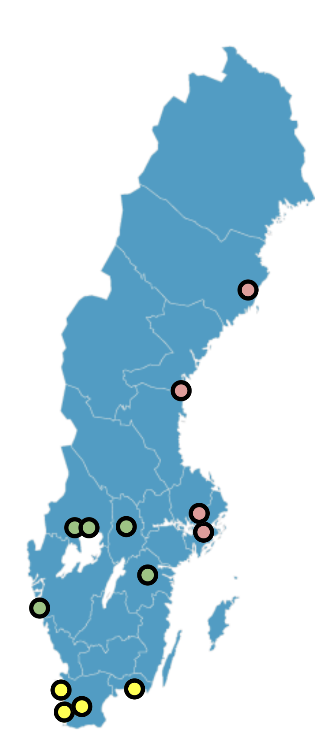
Umeå
Sundsvall
Haninge
Järva stadsdel och Stockholm stad Norrköping
Karlstad
Grums
Nora
Mölndal
Malmö
Lund
Karlskrona
Helsingborg
projektkontakt 1
projektkontakt 2
projektkontakt 3

Slide 25
// Arbete inför lagrådsremiss
Notes:
Niklas

Slide 26
Möte 1
Möte 2
Möte 3
Möte 4
i dag
9 nov. kl. 8.15-9.00 digitalt
21 nov. kl.13-15 digitalt
12 dec.
8.30-10 digitalt
18 jan. kl.11-15 Stockholm
Uppstart + Utskick enkät om nuläge och behov
Resultat från enkät
Rek.och inspel till dep.
Möte Sthlm
Notes:
Niklas

Slide 27
Framtidens socialtjänst – på väg mot en hållbar socialtjänst – en del av lösningen
De större förslagen bildar en helhet
Främja jämlika och jämställda levnadsvillkor
Förebyggande perspektiv och vara lätt tillgänglig
Möjlighet att tillhandahålla insatser utan behovsprövning
Kunskapsbaserad – vetenskap och beprövad erfarenhet
En ny lag om socialtjänstdataregister – under utredning
Samhällsplanering
Planering av insatser för enskilda inom alla verksamhetsområden

Slide 28
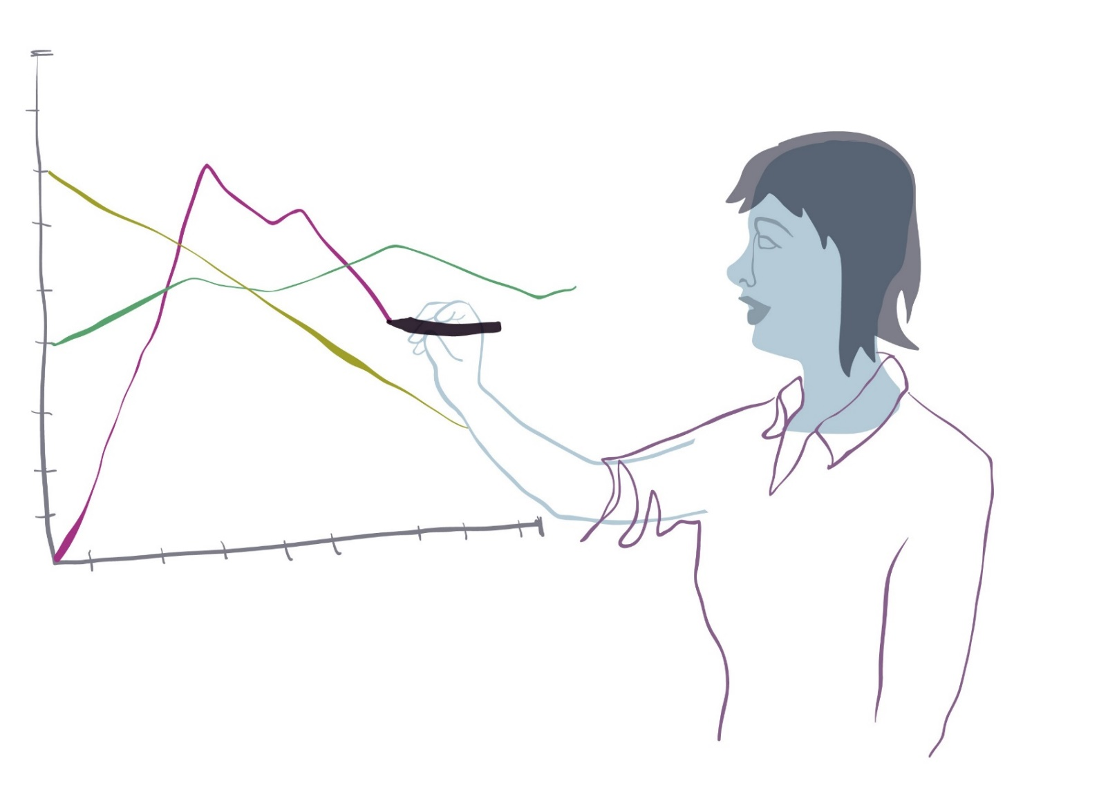
En kunskapsbaserad socialtjänst
Verksamheten ska bedrivas i överensstämmelse med vetenskap och beprövad erfarenhet.
Den regionala nivån behöver stärkas – en utredning bör tillsättas om hur en fungerande och effektiv kunskapsstyrning mellan kommuner/staten säkerställs.
Behov av översyn av professionens roll och beslutsordningen.

Slide 29
Nationell statistik - II
Kompletterande utredning om bättre förutsättningar för att utveckla en kunskapsbaserad socialtjänst:
föreslå ett samlat regelverk för socialtjänstdataregister som är förenligt med bestämmelserna om skydd för den personliga integriteten i regeringsformen liksom dataskyddsregleringen,
analysera hur förslagen förhåller sig till regelverken om offentlighet och sekretess och ta ställning till om kommunerna ska ges tillgång till de uppgifter som de har lämnat genom elektronisk åtkomst.
Redovisas 1 juli 2024.

Slide 30
Nationell statistik - III
Kompletterande uppdrag till Socialstyrelsen att analysera kommunernas förutsättningar och behov inför införandet av en socialtjänstdataregisterlag:
analysera kommunernas förutsättningar att lämna uppgifter,
beräkna kommunernas eventuella kostnader med utgångspunkt i de uppgifter som utredningen bedömer ska lämnas,
samt analysera hur kommunernas system kan hantera en sådan uppgiftsinsamling.
Redovisas 19 april 2024.
Notes:
I dialog med SKR och ett antal kommuner

Slide 31
NUSO
Nationell Uppföljning av
Socialtjänstens Omställning

Slide 32
Från utgångsläge till uppföljning över tid
Grundläggande forskning om socialtjänstens arbete saknas i stor utsträckning på nationell nivå, samtidigt som kommunerna är i behov av analysstöd för lokal verksamhetsutveckling.
Områden som fokuseras:
Utveckling av det förebyggande arbetet och icke-biståndsprövade insatser
Jämställdhet och jämlikhet i bemötande, bedömningar och insatser
Systematisk uppföljning och analysstöd för arbete utifrån vetenskap och beprövad erfarenhet
NUSO bidrar också med viktig kunskap och erfarenheter till utvecklingen av socialtjänstdataregister.

Slide 33
Notes:
Intresseanmälan att medverka i Nationell Uppföljning av Socialtjänstens Omställning (NUSO) – FoU Välfärd Värmland (kau.se)

Slide 34
Övrigt stöd 2024 - 1
Övergripande:
Kommunikation – samlad webb & aktiv spridning av exempel
Kartläggning / gapanalys under 2024 – nuläge till ny SoL
Utbildningsinsatser – breda och riktade
Länsdialoger – utbildning och gapanalys
Förutsättningar för omställning och hållbar verksamhet / effektiv socialtjänst - kompetensförsörjning, välfärdsteknik, digitalisering, avtalssamverkan, organisering

Slide 35
Övrigt stöd 2024 - 2
Olika områden:
Samhällsplanering – nätverk samhällsplanering och socialtjänst / lärande exempel
Planering av insatser – stöd i framtagande av arbetssätt
Jämställdhet – fortsatt arbete, möjlig satsning ÖK
Barnrätt/juridik – utbildning, stöd, utveckling
Tillgänglig socialtjänst utöver ”första linjen” - myndighetsutövning/stöd och behandling – kunskapsstöd, organisering i relation till ”första linjen” och närliggande aktörer (primärvård, psykiatri, skola osv)

Slide 36
Vad saknas?
Medskick till SKR runt ÖK? Vad behöver ni?
Hur förbereder ni er? Vad är på gång?

Slide 37
Niklas Eriksson, Avdelningen för vård och omsorg, 08-452 77 73, niklas.eriksson@skr.se

